Slide 1
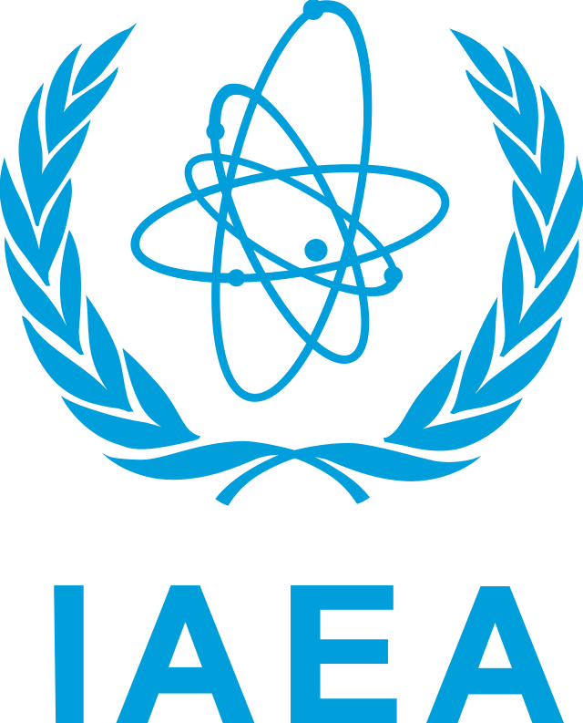
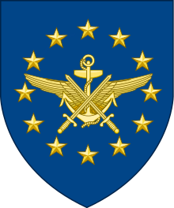
Сучасні міжнародні
організації
Підготувала: Потапчук Ольга

Slide 2
Організація Об'єднаних Націй
Європе́йський Сою́з
Ра́да Євро́пи
Північноатлантичний Альянс
Міжнародний валютний фонд
Всесвітня організація охорони здоров'я

Slide 3
Міжнародні організації - об'єднання трьох або більше незалежних держав, їхніх урядів, інших міжурядових організацій, спрямоване на вирішення певних спільних питань чи організації проектів. Уряди діють від імені своєї держави і представляють її інтереси, дотримуючись поваги її суверенітету.
Ознаки: членство 3 і більше країн; членство 3 і більше країн; наявність установчого міжнародного договору; наявність установчого міжнародного договору; постійні органи і штаб-квартира; постійні органи і штаб-квартира; повага суверенітету членів-держав; повага суверенітету членів-держав; невтручання у внутрішні справи; невтручання у внутрішні справи; встановлення порядку прийняття рішень і їх юридичної сили. встановлення порядку прийняття рішень і їх юридичної сили.

Slide 4
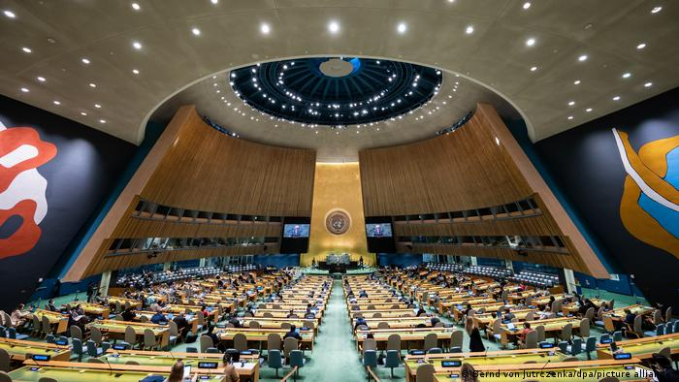
Організація Об'єднаних Націй(ООН)
Заснована 26 червня 1945 на конференції у Сан-Франциско на підставі Хартії Об'єднаних Націй.
Метою ООН є підтримання та зміцнення миру, безпеки і розвитку співробітництва між державами.
До ООН станом на 2021 рік входить 193 держави. Із визнаних світовою спільнотою незалежних держав, в ООН не входить лише Ватикан. Станом на квітень 2022 року, Росія не є країною членом ООН.

Slide 5
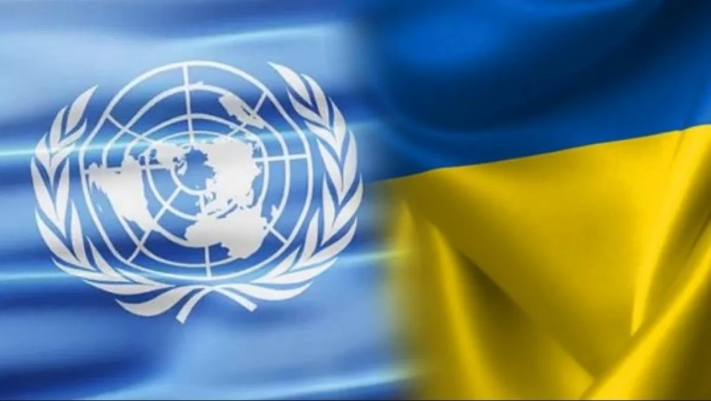
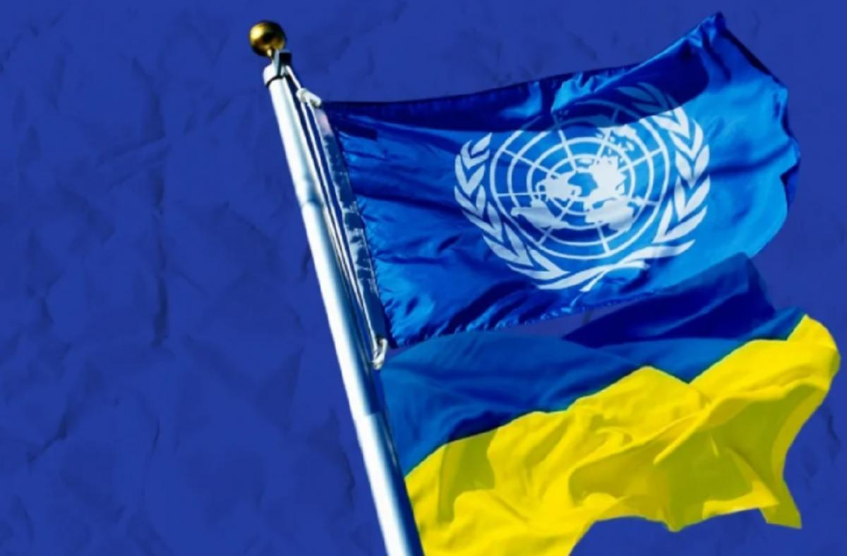
Україна є однією з держав-засновниць Організації Об'єднаних Націй і державою — членом організації.
Від 1945 до 1991 року вона брала участь в роботі ООН як Українська Радянська Соціалістична Республіка, а від часу проголошення незалежності — як Україна. Після проголошення незалежності України участь у діяльності Організації Об'єднаних Націй була визнана одним із пріоритетних напрямів зовнішньої політики держави. Організація Об'єднаних Націй в Україні співпрацює з урядом і народом України з метою розбудови культури гідності, завдяки розумінню та повазі до прав людини, для забезпечення миру та перетворень в Україні.

Slide 6
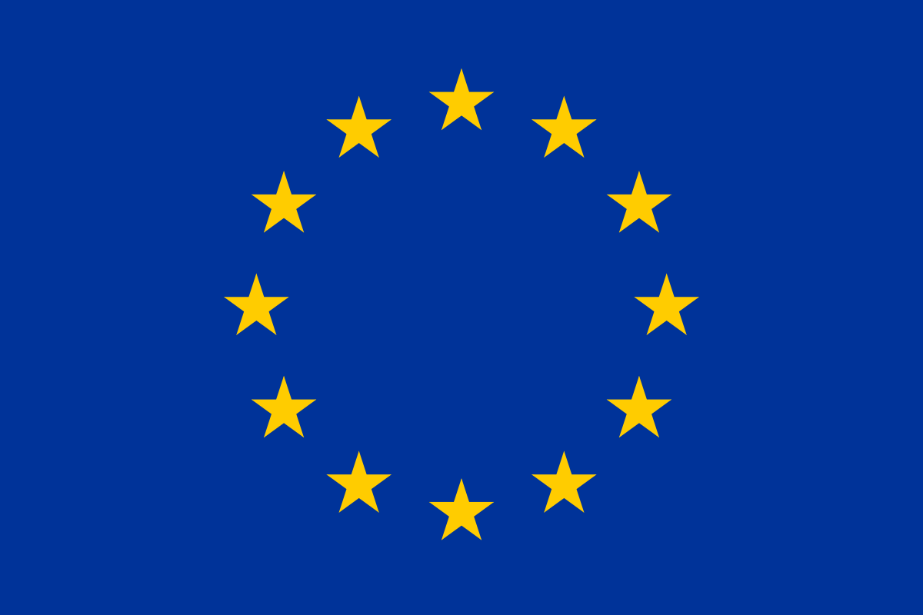
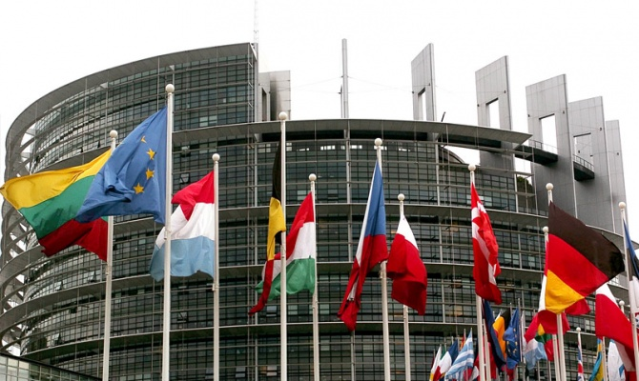
Європе́йський Сою́з
Спілка держав-членів Європейських Спільнот (ЄВС, ЄОВіС, Євратом), створений згідно з Договором про Європейський Союз, підписаним в лютому 1992 року і чинним із листопада 1993 р. Сьогодні в об'єднання входять 27 європейських держав з населенням понад 507 млн чоловік. В ЄС запроваджується єдина валюта — євро. Столицею Європейського Союзу є Брюссель.
Мета
Створення економічного союзу з найвищим рівнем інтеграції економік держав (спільна зовнішня економічна політика, спільний ринок послуг, матеріальних благ, капіталу і праці, а також спільна валюта) і політичного (спільна зовнішня політика) союзу, а також впровадження спільного громадянства.

Slide 7
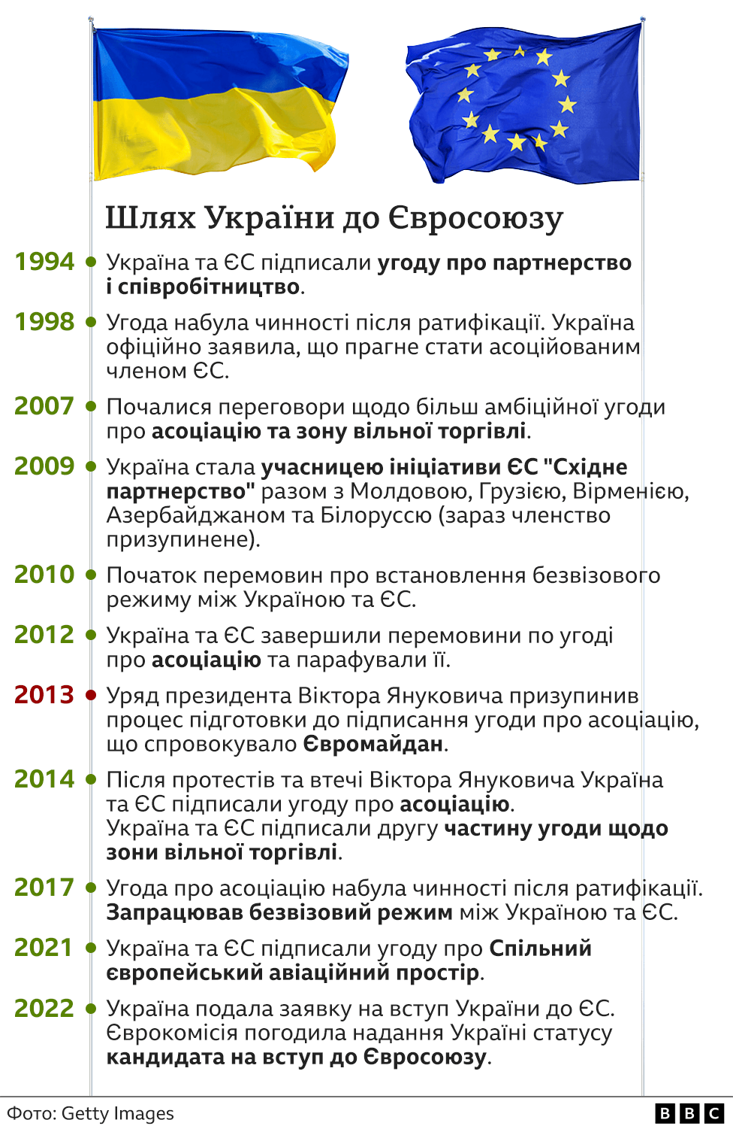
17 червня 2022року Єврокомісія рекомендувала Європейській раді надати Україні європейську перспективу і статус кандидата на вступ до Євросоюзу.
23 червня 2022року, Європейська рада надала Україні статус кандидата на членство в Європейському Союзі.
"Ми вітаємо це історичне рішення Євросоюзу, яке фактично означає, що велика родина країн Європейського Союзу бачать Україну членом ЄС. В ці важкі часи ЄС почув народ України та чітко заявив, що наша держава належить до Європи, ми маємо спільне потужне майбутнє. Статус кандидата офіційно запускає процес набуття Україною членства в ЄС. Ми вже активно працюємо над подальшими кроками та реформуванням країни, попри війну (з Росією - Ред.), аби не втрачати темпи нашої інтеграції",

Slide 8
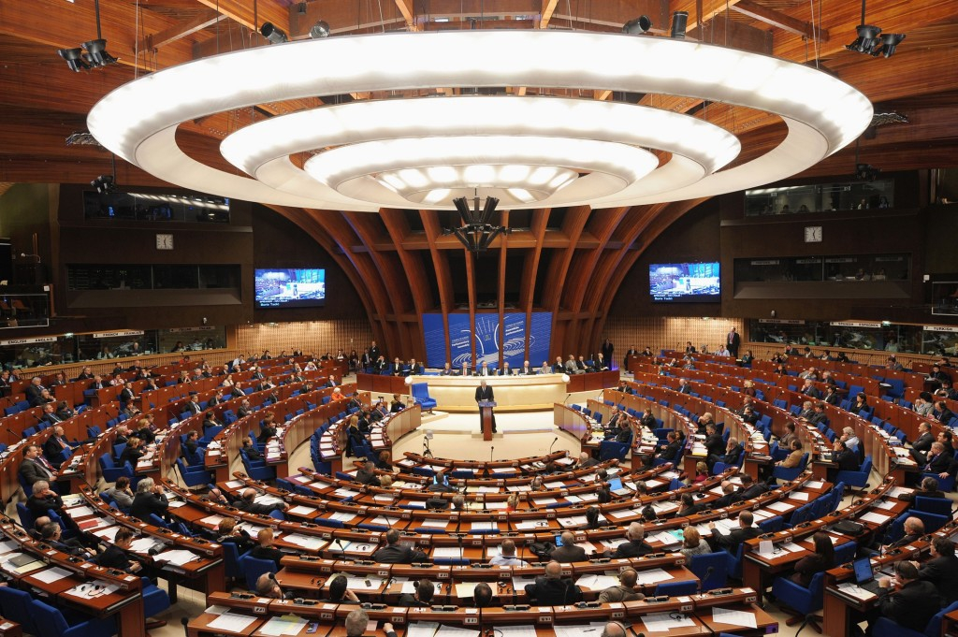
Ра́да Євро́пи
міжнародна організація 46
держав-членів у європейському просторі.
Мета Ради Європи — досягти більшої єдності між її членами для захисту та впровадження ідеалів і принципів, які є їх спільною спадщиною, і сприяння їх економічному та соціальному прогресу.
Один з найбільших успіхів Ради це Конвенція про захист прав людини і основоположних свобод 1950 року, яка слугує основою для Європейського суду з прав людини.
В 1995-му році наша суверенна держава Україна офіційно увійшла до Ради Європи.
16 березня 2022 року Росію виключили з Ради Європи

Slide 9
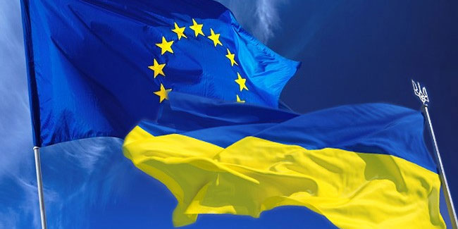
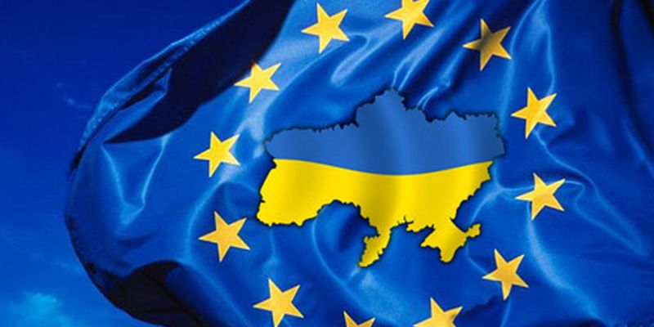
Перспективи спiвробiтництва України з РЄ: подальша участь у реалiзацiї програм спiвробiтництва РЄ з державами подальша участь у реалiзацiї програм спiвробiтництва РЄ з державами Центральної та Схiдної Європи. Широке використання потенцiалу РЄ має сприяти процесу реформування правової системи України; продовження роботи органiв державної влади України, спрямованої на продовження роботи органiв державної влади України, спрямованої на вивчення доцiльностi участi України в мiжнародно-правових договорах РЄ, не передбачених Висновком ПА РЄ N 190 (1995); залучення українських фахiвцiв та науковцiв у якостi експертiв РЄ до залучення українських фахiвцiв та науковцiв у якостi експертiв РЄ до розробки та реалiзацiї заходiв, здійснюваних у рамках згаданих програм спiвробiтництва РЄ;

Slide 10
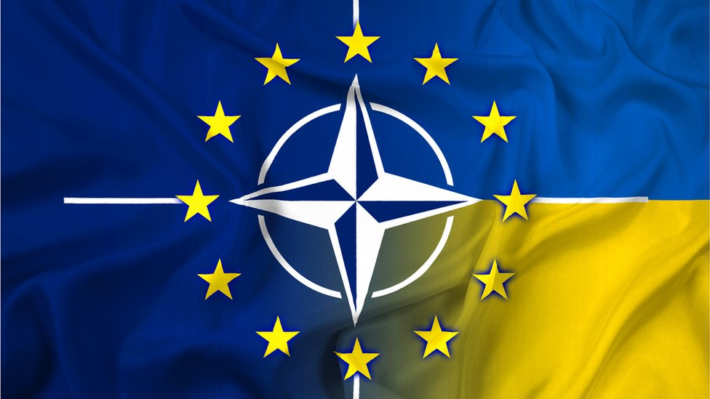
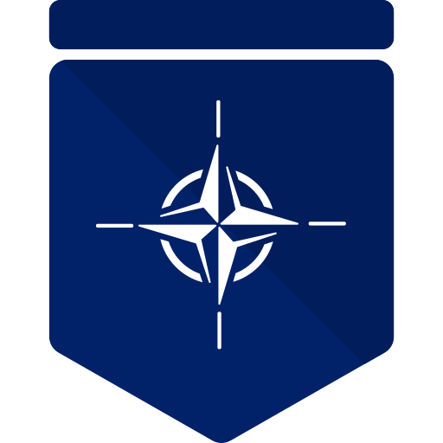
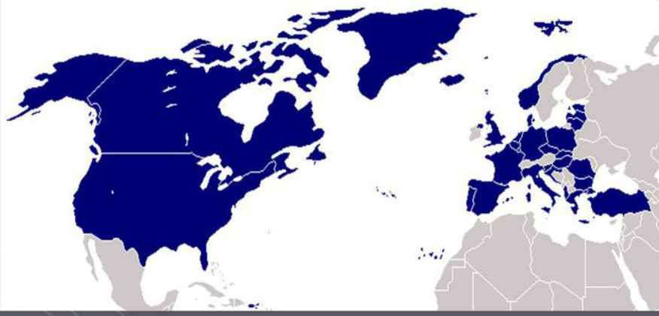
Організація Північноатлантичного договору, НАТО, або Північноатлантичний Альянс
Міжнародна політично-військова організація, створена 4 квітня У наш час налічує 28 держав. Головним принципом організації є система колективної оборони, тобто спільних організованих дій всіх її членів у відповідь на атаку з боку зовнішньої сторони.
Мета НАТО полягає в тому, щоб гарантувати свободу і безпеку його членам завдяки політичним і військовим засобам.
Країни-члени НАТО
НАТО народилася, як результат нездатності ООН того часу забезпечити мир у світі, тоді, коли СРСР ветувало багато постанов Ради безпеки цієї організації. Для легітимізації нової організації скористалися 51-м пунктом Статуту ООН, у частині 5 у рамках легітимного колективного захисту.

Slide 11
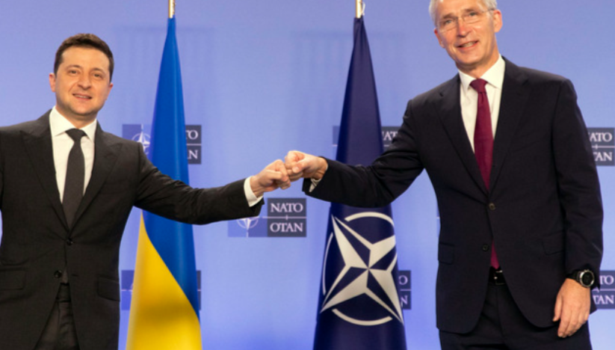
Відносини НАТО з Україною
Сильна і незалежна Україна має першорядне значення для євроатлантичної безпеки. Відносини між Україною і НАТО почали розвиватися ще на початку 90-х років XX ст. і відтоді стали одним з найбільш значущих партнерств НАТО. Починаючи із 2014 року, внаслідок російсько-українського конфлікту, співробітництво між Україною і НАТО у низці ключових галузей було активізовано.
У вересні 2020 року Президент України Володимир Зеленський ухвалив нову Стратегію національної безпеки України, яка забезпечує основу для поглиблення особливого партнерства між Україною і НАТО з метою набуття країною членства в Альянсі.
НАТО стоїть на боці народу України і її легітимного, демократично обраного президента, парламенту і уряду. Цілковита підтримка Альянсом територіальної цілісності і суверенітету України у межах міжнародно визнаних кордонів буде незмінною.

Slide 12
Міжнародний валютний фонд
Спеціальне агентство Організації Об'єднаних Націй (ООН), засноване 29-ма державами, з метою регулювання валютно-кредитних відносин країн-членів і надання їм допомоги при дефіциті платіжного балансу шляхом надання коротко- і середньострокових кредитів в іноземній валюті. Фонд має статус спеціалізованої установи ООН. Має 190 країн (189 членів ООН та Косово).
Україна є членом Міжнародного валютного фонду та Світового банку з 3 вересня 1992 року та є однією із чотирьох найбільших позичальниць МВФ.
Основні завдання МВФ
сприяння міжнародній співпраці в грошовій політиці
розширення світової торгівлі
кредитування
стабілізація грошових обмінних курсів

Slide 13
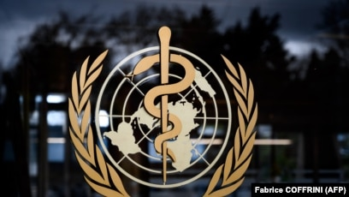
Всесвітня організація охорони здоров'я
Всесві́тня організа́ція охоро́ни здоро́в'я — спеціалізована установа Організації об'єднаних націй, яка опікується проблемами охорони здоров'я у світовому масштабі. Штаб-квартиру розташовано в Женеві (Швейцарія). До складу ВООЗ на 2020 рік входить 194 країни.
Головна мета ВООЗ — сприяння забезпеченню охорони здоров'я населення усіх країн світу.
Україна — член ВООЗ з 1948 р.

